Slide 1
Hrvatska od 1990.do danas
Priroda i društvo
Izradile: Lea Milković, 4. b
Ema Sabo, 4. b
Antonela Bogdanović, 4. b
OŠ Mate Lovraka Petrinja, 18. ožujka 2019.

Slide 2
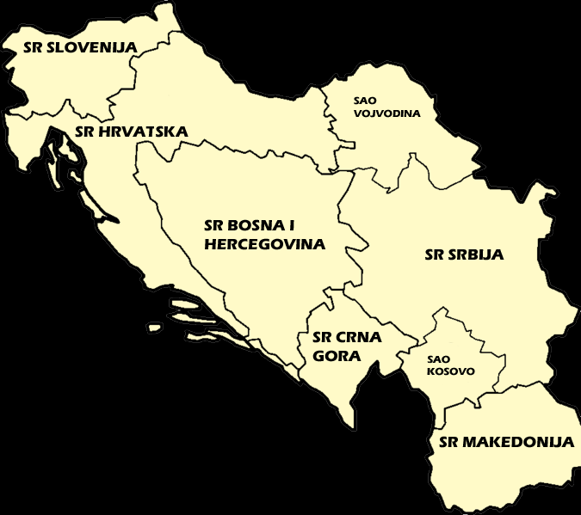
1990.
1990. godine prvi višestranački izbori nakon 45. godina
Hrvatska je tada bila u sastavu SFRJ kao Socijalistička Republika Hrvatska

Slide 3
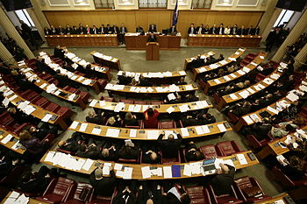
na izborima je pobijedila HDZ na čelu sa predsjednikom stranke Franjom Tuđmanom
30. svibnja je uspostavljen prvi hrvatski Sabor

Slide 4
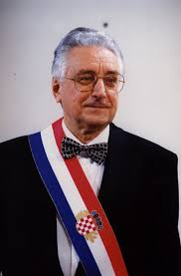
1991.
19. svibnja 1991. za samostalnu Hrvatsku izjasnilo se 93% građana
25. lipnja hrvatski sabor je donio odluku o samostalnosti i suverenosti RH
Za prvog predsjednika Republike Hrvatske izabran je Franjo Tuđman

Slide 5
1991. – Domovinski rat
nakon proglašenja samostalnosti RH započinje Domovinski rat
u ljetnim mjesecima 1991. godine JNA se stavlja na stranu pobunjenih Srba u Hrvatskoj
2. rujna bio je prvi napad na Petrinju kao i na druge Hrvatske gradove i sela

Slide 6
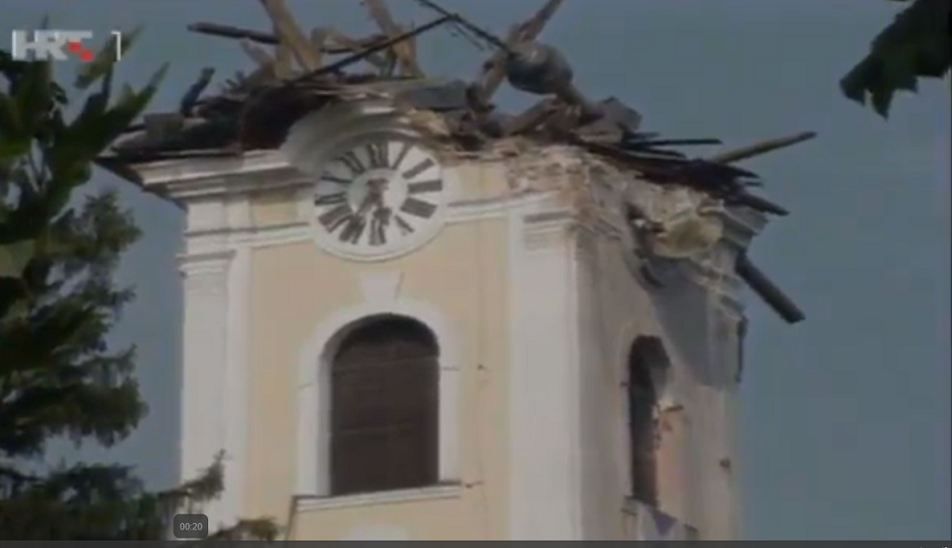
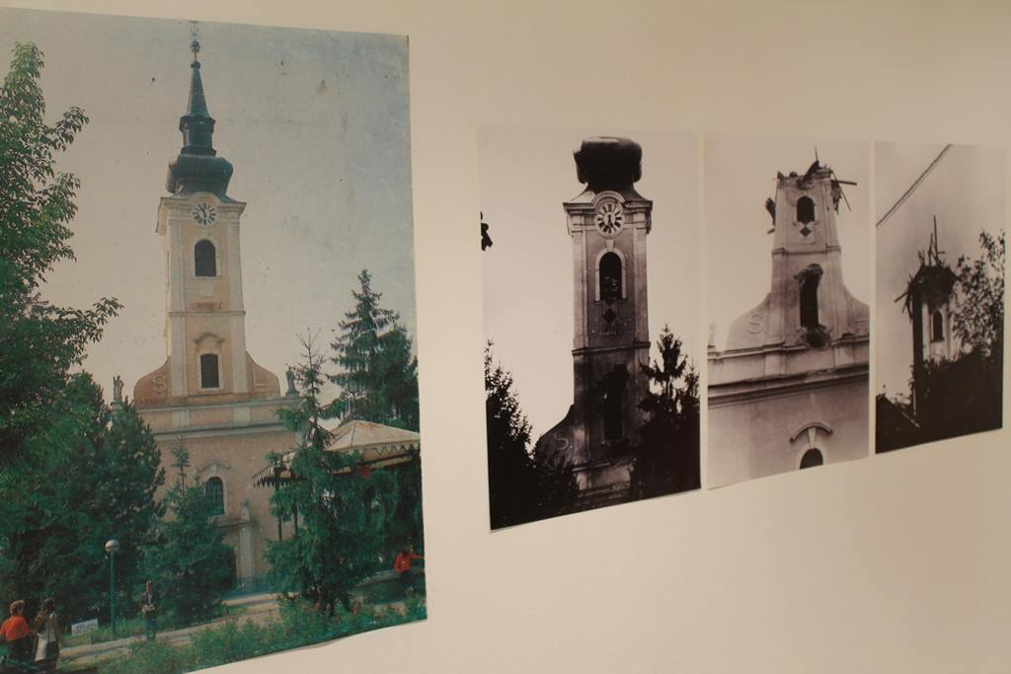

Slide 7
8. listopada 1991. Hrvatski sabor je donio odluku o raskidu državnopravnih saveza RH s ostalim republikama i pokrajinama SFRJ – Dan neovisnosti
Pobunjeni Srbi uz pomoć JNA okupirali su područja Hrvatske (Banovina, zapadna Slavonija, Lika, Kordun, dijelovi sjeverne Dalmacije)

Slide 8
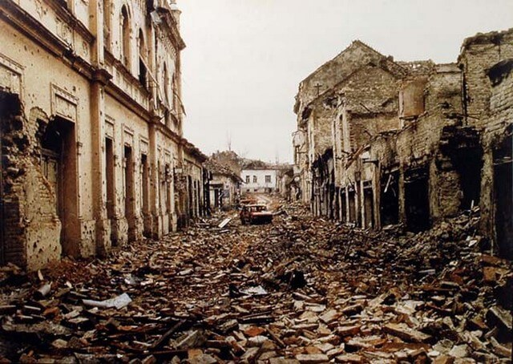
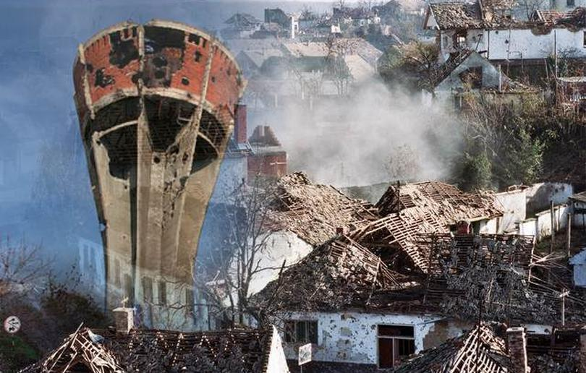
Jedna od najtežih borbi vodila se u gradu Vukovaru i okolici
18. studenog izgubljena je bitka za Vukovar

Slide 9
1992.
Međunarodno priznanje Hrvatske uslijedilo je nakon proglašenja neovisnosti Republike Hrvatske (25.06.1991.)
Sljedećeg dana samostalnost međusobno su priznale Hrvatska i Slovenija
Uslijedila su priznanja Hrvatske od Vatikana (13.1.1992.) a San Marino (14.1.1992.)
15. siječnja 1992.Hrvatsku su neovisnost zajedno priznale tadašnje članice EU (12 članica)

Slide 10
Iste godine (22. svibnja 1992.) hrvatska je primljena u članstvo Ujedinjenih naroda-UN
Domovinski rat je bio u jeku a gotovo trećina zemlje bila je pod okupacijom tadašnje JNA i srpskih pobunjenika

Slide 11
Od siječnja 1992. došlo je do zastoja u agresiji i razmještanja mirovnih snaga UN-a duž crta prekida vatre
Uz nazočnost mirovnih snaga srpski pobunjenici nastavljaju agresiju na nesrpsko kućanstvo
Zbog navedenih činjenica Hrvatska je u razdoblju od 1992. do 1995. godine povremenim oružanim operacijama oslobodila pojedina okupirana područja

Slide 12
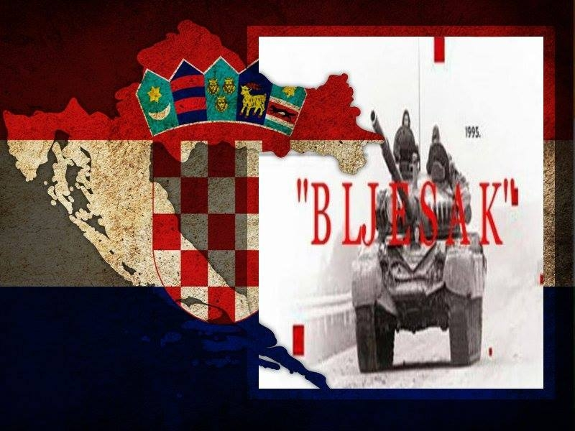
„Operacija Bljesak”
1.svibnja – 4. svibnja 1995.
Akcija kojom su Hrvatske vojne i redarstvene snage munjevito oslobodile okupirana područja zapadne Slavonije
Za samo 31 sat oslobođeno je oko 500 četvornih kilometara područja

Slide 13
Operacija „Oluja”
U zoru (5:00 h) 4. kolovoza 1995.
Hrvatske postrojbe dobile su zapovijed da sa više strana napadom oslobode okupirana područja Hrvatske
Ovom operacijom 6. kolovoza 1995. oslobođen je naš grad Petrinja
Akcija oslobađanja je trajala do 7. kolovoza 1995.
Operacijom je vraćen hrvatski cijeli okupirani teritorij osim istočne Slavonije
Od siječnja 1996. započeo je proces mirnog povratka istočne Slavonije

Slide 14
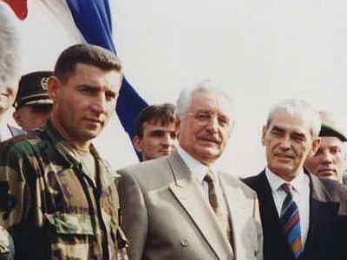
Postavljanje zastave na Kninskoj tvrđavi (sjedište starohrvatske države i kraljeva)

Slide 15
Nakon 1995. godine do danas
Nakon Domovinskog rata dolazi do povratka stanovništva i obnove ratom uništenih područja
Prvi hrvatski predsjednik je bio Franjo Tuđman slijedeći predsjednici su bili : Stjepan Mesić (dva puta izabran)
Ivo Josipović
Kolinda Grabar-Kitarović

Slide 16
Hrvatska u EU
2003. godine Hrvatska se kandidira se za članstvo u EU
Europska unija je zajednica ujedinjenih europskih država
2009. godine Hrvatska postaje članica NATO-a
NATO (North Atlantic Treaty Organization) je međunarodna organizacija vojno političke prirode

Slide 17
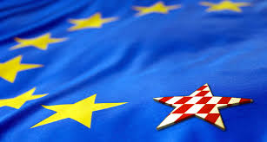
Hrvatska u EU
1. srpnja 2013. godine Republika Hrvatska postaje 28 članica Europske unije

Slide 18
Hvala na pažnji !!!

